Slide 1
«ІПР. Адаптації та модифікації»
Групова консультація фахівців Куп’янського ІРЦ
Вчитель-логопед Зудова Л.В.

Slide 2
Постанова КМУ від 15 вересня 2021 р. № 957 «Про затвердження Порядку організації інклюзивного навчання у закладах загальної середньої освіти»
Терміни, що вживаються у цьому Порядку, мають таке значення:
адаптація змісту навчального предмета (інтегрованого курсу) - зміна методів і способів навчання, рівня складності завдань з урахуванням індивідуальних потреб учнів з особливими освітніми потребами без зміни загального обсягу навчального навантаження та очікуваних результатів навчання;
модифікація змісту навчального предмета (інтегрованого курсу) - зміна змісту (шляхом спрощення, виключення, об’єднання тощо) навчання з урахуванням особливих освітніх потреб учнів із зміною загального обсягу навчального навантаження та очікуваних результатів навчання.

Slide 3
ВИДИ АДАПТАЦІЙ
Організаційні навики
Сенсорні потреби
Поведінка
Фізичне середовище
Процес навчання
Матеріали
Навчальні плани
Вказівки

Slide 4
ІНДИВІДУАЛЬНА ПРОГРАМА РОЗВИТКУ
3. Індивідуальні особливості розвитку учня:
3. Індивідуальні особливості розвитку дитини:
Наявний рівень знань і вмінь і навичок учня (компетенції) | Опис освітніх труднощів учня, виявлених у закладі освіти | Потреби
Знає Вміє Володіє Розуміє Здатний Засвоїв Застосовує (самостійно, з підказками) | інтелектуальні труднощі функціональні (сенсорні, моторні, мовленнєві) труднощі фізичні труднощі навчальні труднощі | працювати над Розвивати Формувати вчити
Наявний рівень знань, вмінь і навичок дитини (компетенції) | Опис освітніх труднощів дитини | Потреби
Знає Вміє Володіє Розуміє Здатний Засвоїв Застосовує (самостійно, з підказками) | інтелектуальні труднощі функціональні (сенсорні, моторні, мовленнєві) труднощі фізичні труднощі навчальні труднощі | працювати над розвивати формувати вчити

Slide 5
ІНДИВІДУАЛЬНА ПРОГРАМА РОЗВИТКУ
4. Рекомендації щодо організації освітнього процесу особи (дитини) з особливими освітніми потребами: 1) рекомендований рівень підтримки:  перший рівень підтримки (ЗЗСО – адаптація умов проведення оцінювання);
 другий рівень підтримки (ЗДО - адаптація змісту навчання, ЗЗСО адаптація загальних матеріалів та підручників, адаптація умов проведення оцінювання, адаптація процедури оцінювання за часом та змістом, зміна методів тестування);  третій рівень підтримки (ЗЗСО - адаптація змісту навчання, дизайну приміщень, додаткові матеріали для опанування освітньої програми; спеціальне обладнання; спеціальні методи, технології та прийоми під час занять (жестова мова, шрифт Брайля, методи альтернативної комунікації, візуальний розклад тощо).
 четвертий рівень підтримки (ЗЗСО - адаптації або модифікацій змісту навчання, можлива зміна результатів навчання, адаптація підручників та матеріалів (у тому числі надрукованих шрифтом Брайля або збільшеним шрифтом), використання підручників для учнів з ООП і матеріалів, додаткові навчальні матеріали для опанування освітньої програми, в тому числі ігрові, спеціальне обладнання, допоміжні засоби для навчання. Адаптація/модифікація умов проведення оцінювання, використання доступних форм викладу інформації, засобів альтернативної комунікації під час формування завдань; адаптація/модифікація завдань з урахуванням способу їх сприйняття учнем; тести повинні відповідати змісту модифікованої програми навчального предмета).
 п’ятий рівень підтримки (використання засобів альтернативної комунікації під час формування завдань, зміна результатів навчання; підручники для учнів з особливими освітніми потребами і навчальні матеріали; періодичне включення дитини в освітній процес).

Slide 6
ІНДИВІДУАЛЬНА ПРОГРАМА РОЗВИТКУ
4.2 Адаптація та модифікація освітнього середовища:
Назва адаптації/модифікації | Так/ні | Примітка
Пристосування середовища:
доступність
освітлення
рівень шуму
потреба в усамітненні, його періодичність та місце (ресурсна кімната, медіатека тощо)
Психолого-педагогічна адаптація:
використання візуального розкладу
збільшення часу на виконання завдань
збільшення обсягу допомоги (навідне питання, демонстрація зразка, нагадування тощо)
руховий режим
використання заохочень
використання засобів для концентрації уваги
інше
Адаптація навчального матеріалу:
картки-підказки, картки-інструкції
Засоби альтернативної комунікації
інше
Модифікація:
скорочення змісту навчального предмета
зниження вимог для виконання завдань
інше
Для ЗЗСО 4.3 Потреба у використанні:
 жестової мови та/або залученні перекладача жестової мови;
 шрифту Брайля;
4.4 Потреба в додаткових заняттях з: _________
 так
 ні
4.5 Потреба в консультації з:
 фахівцями інклюзивно-ресурсного центру;
 фахівцями спеціальних закладів освіти;
 іншими фахівцями ________________________
4.6. Наявність індивідуального навчального плану:
 так
 ні.

Slide 7
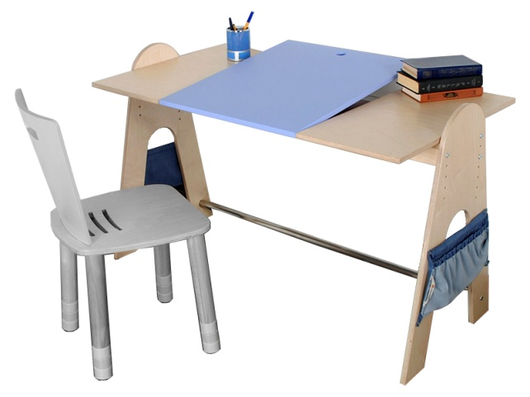
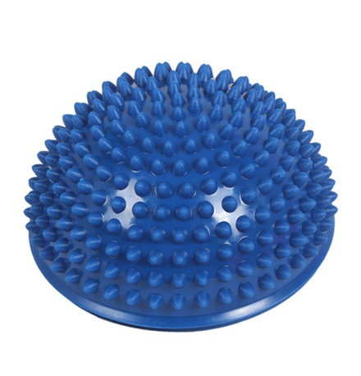
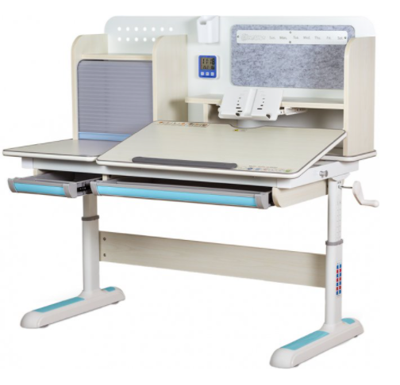
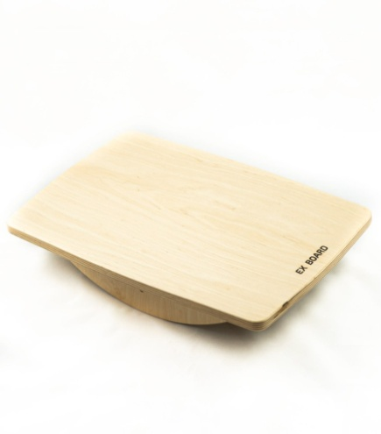
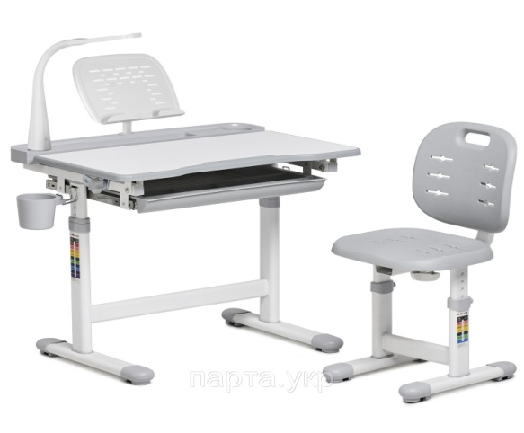
ПРИСТОСУВАННЯ СЕРЕДОВИЩА
Зона для групової роботи
Зона для індивідуальних занять
Зона сенсорного розвантаження
.
Зручні меблі, доступність; розміщення в класі, відповідно до потреб;
освітлення, звукоізоляція, усунення подразників;
кінетичні та рухові стимулятори (гумки, підставки для ніг, балансові півкулі, килимки).

Slide 8
ІНДИВІДУАЛЬНА ПРОГРАМА РОЗВИТКУ
У разі потреби в індивідуальному навчальному плані зазначити навчальні предмети (інтегровані курси), які потребують адаптації чи модифікації, та відповідального за розроблення індивідуального навчального плану педагогічного працівника:
Індивідуальний навчальний план складається для дітей, які цього потребують, строком на три місяці з подальшим його продовженням протягом року за освітніми напрямами: “Особистість дитини”, “Дитина в соціумі”, “Мовлення дитини”, “Дитина у світі мистецтва”, “Дитина у природному довкіллі”, “Гра дитини”“Дитина в сенсорно-пізнавальному просторі”.
Освітній напрям ______________________
Навчальний предмет (інтегрований курс) | Адаптація чи модифікація | Відповідаль-ний педагогічний працівник | Цілі та завдання | Очікувані результати/ уміння, які планується досягти | Моніторинг та оцінювання досягнень²
 |  |  |  |  | 01.10 | 01.11 | ….
² Позначення для оцінювання: “+” - “виконує”, “±” - “виконує не систематично” або “виконує з допомогою”, “–” - “не виконує”.”

Slide 11
ІНДИВІДУАЛЬНА ПРОГРАМА РОЗВИТКУ
6. Навчання:
 за розкладом класу;
 за адаптованим розкладом, з відвідуванням окремих уроків за індивідуальним розкладом відповідно до індивідуального навчального плану, зазначити які: ___________________________________________________________________________
 за модифікованим розкладом.
4.4. Освітній процес здійснюється:
 за розкладом групи;
 за розкладом групи та розкладом проведення корекційно-розвиткових занять;
 за адаптованим розкладом з відвідуванням окремих занять (зазначити яких) ________________________________________________________________________________
 за модифікованим розкладом.

Slide 12
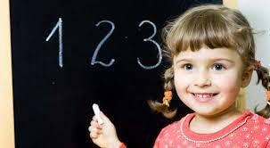
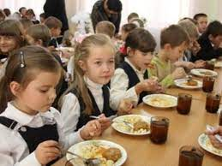
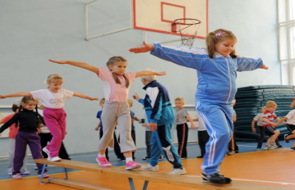
ПСИХОЛОГО-ПЕДАГОГІЧНІ АДАПТАЦІЇ
.
ПОНЕДІЛОК
22

Slide 13
ПСИХОЛОГО-ПЕДАГОГІЧНІ АДАПТАЦІЇ
Розклад
Список правил та вимог навчального закладу;
Формат завдань
Розділяти завдання на кілька, меншої тривалості та складності;
Перерви
розклад та план уроків;
покрокові інструкції.
надавати більше часу;
покрокові інструкції, частіші повторення;
моделювання ситуацій, картки-інструкції й картки з наочним матеріалом.
Система додаткових перерв у 2–5 хвилини, кожні чверть години під час уроку, але не більше трьох;
чітко обговорені та оформлені у візуальну інструкцію правила поведінки впродовж таких невеликих перерв.

Slide 14
ІНДИВІДУАЛЬНА ПРОГРАМА РОЗВИТКУ
7. Забезпечення асистента учня (учениці):
1) потреба в асистенті учня (учениці) (супроводі під час інклюзивного навчання):
 так
 ні;
2) асистентом учня (учениці) є:
 батьки:
інші законні представники
 уповноважена батьками особа (зазначити прізвище, власне ім’я, по батькові (за наявності) та контактні дані)
 соціальний робітник (зазначити прізвище, власне ім’я, по батькові (за наявності) та контакті дані)
7. Послуги асистента дитини:
7.1. Потреба в асистенті дитини (супроводі під час інклюзивного навчання):
 так;
 ні.
7.2. Асистентом дитини є:
 один з батьків (інший законний представник) дитини:
 уповноважена одним з батьків (інших законних представників) особа: (зазначити прізвище, власне ім’я, по батькові та контактні дані);
 соціальний робітник: (зазначити, хто виступає надавачем соціальної послуги); (зазначити прізвище, власне ім’я, по батькові та контакті дані).

Slide 15
ІНДИВІДУАЛЬНА ПРОГРАМА РОЗВИТКУ
8. Забезпечення допоміжними засобами навчання:
1) потреба у підручниках:
 підручники для закладів загальної середньої освіти та матеріали;
 адаптація підручників для закладів загальної середньої освіти та матеріалів;
 підручники для осіб з особливими освітніми потребами та матеріали.
2) допоміжні засоби для навчання:
 так
 ні.
Зазначити перелік засобів для навчання, які потребує учень (учениця):
9. Потреба в розумному пристосуванні:
 так, зазначити яка:
 ні.
8. Забезпечення допоміжними засобами для організації освітнього процесу:
8.1. Необхідність в допоміжних засобах:
 так
 ні.
8.2. Перелік допоміжних засобів, яких потребує дитина:
9. Потреба в розумному пристосуванні:
 так, зазначити яка:
 ні.
10. Наявність інвалідності:
 так, зазначити причину:
 ні.

Slide 16
АДАПТАЦІЇ НАВЧАЛЬНИХ МАТЕРІАЛІВ
Індивідуальний підбір об’єктів
адаптовані тексти, відеоматеріали, аудіо–матеріали, буклети, макети, муляжі;
Постійна опора на наочність
кожну навчальну дію підкріплювати наочністю;
Графічні організатори подачі матеріалу
опорні, технологічні, інформаційні та інструкційні картки зі спрямовуючим планом дій;
б) використання матеріалізованих опор (предметів, муляжів, речей, матеріалів, маніпуляційних предметів);
в) використання додаткового унаочнення (ілюстрацій, малюнків, карт, репродукцій.)
а) наочні інструкції (схеми, умовні позначки);
карти понять, картки-підказки необхідних дій, картки- схеми, моделі, малюнки-схеми до задач;
алгоритми, перфокарти, у які треба лише вставити відповідну орфограму або числову відповідь;
картки - інструкції з описом покрокових дій.
адаптаційні, допоміжні, роздаткові, наочні, стимульні матеріали;
дидактичні ігри, предметні картинки, рахунковий матеріал, корекційні матеріали, зразки виробів, мотивуючі наліпки.
дозовані словесні вказівки та вербальні методи;
додаткове унаочнення навчального матеріалу; наочність конкретна, без абстрактних зображень і деталей;
замість словесної інструкції

Slide 17
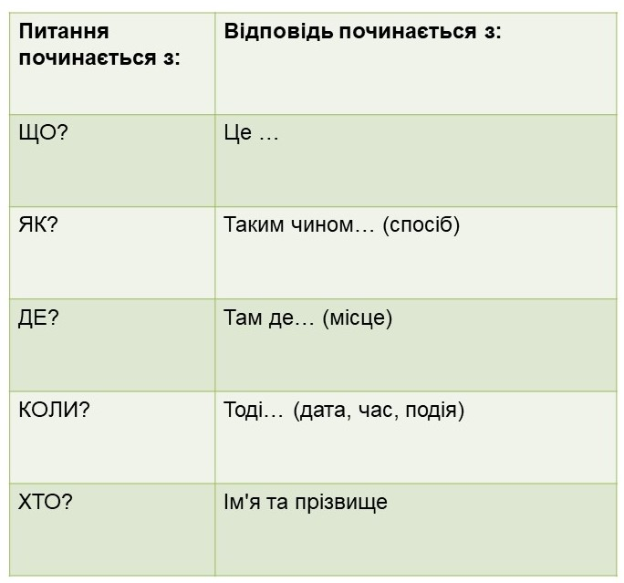
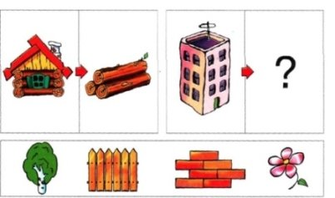
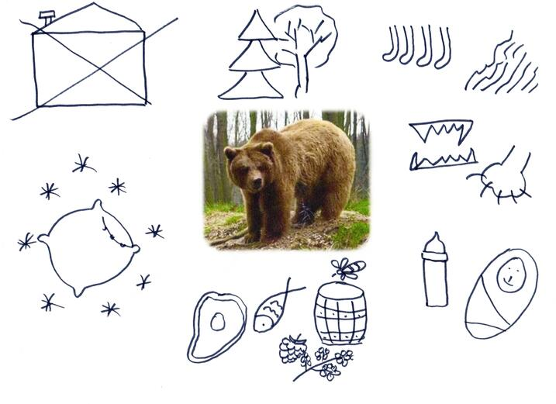
Таблиця із запитаннями та початком відповідей.

Slide 18
Модифікація навчальних посібників
- виділяють шрифтом або кольором ключові елементи;
- спрощення розміщення тексту на сторінці (усунення діаграм, малюнків і підписів до них);
- використання візуальних способів викладання матеріалу;
- доповнення складних для засвоєння текстових фрагментів короткими прописними коментарями, що акцентують увагу на основних положеннях чи ідеях.
Три категорії знань (J. Deppeler ):
«обов’язково має знати» - відомості важливі, мають бути обов’язково опанованими;
«має знати» - відомості важливі, однак не суттєві;
«може знати» - відомості не суттєві і не надто важливі.

Slide 19
ІНДИВІДУАЛЬНА ПРОГРАМА РОЗВИТКУ
10. Особливості проведення оцінювання:
 адаптації проведення оцінювання за часом та змістом, зокрема: збільшення часу на виконання завдань; зменшення кількості завдань; використання зручних форм роботи (тести, усні опитування, аудіозавдання тощо) відповідно до потреб;
 використання доступних форм викладу інформації для оцінювання (шрифту Брайля, письмових чи усних завдань тощо);
 використання окремих карток з завданнями чи адаптованих матеріалів під час оцінювання;
 адаптація завдань для оцінювання до особливостей сприйняття інформації (уникнення графічних завдань для осіб з порушенням зору, уникнення або створення комфортних умов для усних опутувань для осіб, які цього потребують, тощо);
 інше (зазначити що) __________________________________________________
11. Потреба у продовженні строків навчання:
 так
 ні.

Slide 20
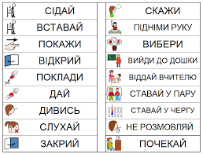
ПСИХОЛОГО-ПЕДАГОГІЧНІ АДАПТАЦІЇ
.

Slide 21
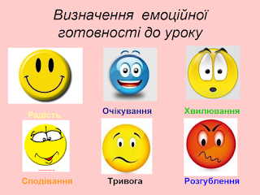
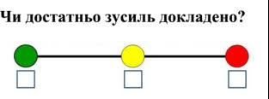
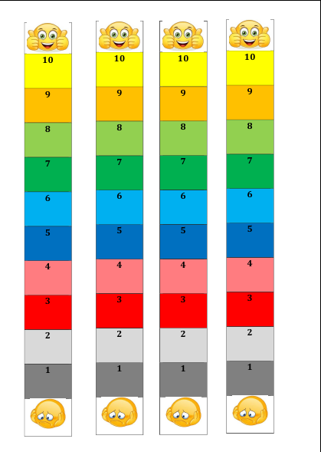
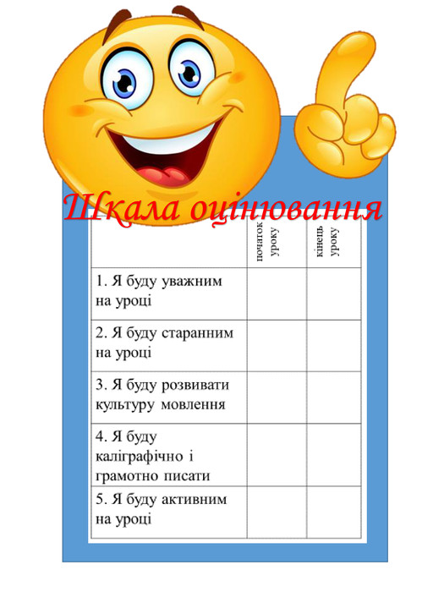
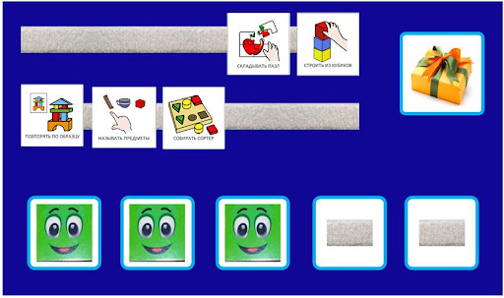
СИСТЕМА
ЗАОХОЧЕННЯ

Slide 22
РЕКОМЕНДАЦІЇ ЩОДО ОЦІНЮВАННЯ УЧНІВ, ЯКІ НАВЧАЮТЬСЯ ЗА АДАПТОВАНИМИ ПРОГРАМАМИ
Письмові завдання за потреби складати окремо від завдань решти класу на основі індивідуального тестування за темами.
Дитині може бути наданий додатковий час на виконання завдань або їхня скорочена кількість зі збереженням складності.
Учню з ООП може знадобитися допомога асистента або вчителя. Проте вони не мають розв’язувати завдання замість дитини, а лише надати допомогу в розумінні завдання та алгоритмах дій.
Можна запропонувати дитині виконати завдання нестандартно – у вигляді презентації, картинок, ілюстрацій – та показати результат особисто вчителю чи в невеликій групі однокласників, а не перед усім класом.
Команда супроводу має визначити чіткі критерії оцінювання дитини разом із батьками, а потім зафіксувати це рішення у протоколі засідання.

Slide 23
ІНДИВІДУАЛЬНА ПРОГРАМА РОЗВИТКУ 12. Додаткові напрями роботи:
За сферами розвитку | Ціль | Очікувані результати, яких планується досягнути | Рівень досягнутих результатів (заповнюється після виконання індивідуальної програми розвитку)
Розвиток інтелектуальної сфери
Розвиток сенсорної, моторної
Розвиток мовленнєвої сфери
Розвиток фізичних здібностей
Розвиток емоційно-вольової сфери
Розвиток соціальної сфери
Подолання навчальних труднощів
Інші

Slide 25
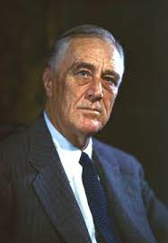
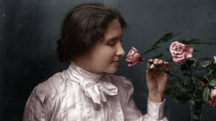
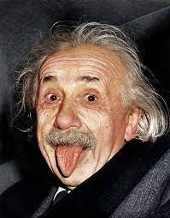
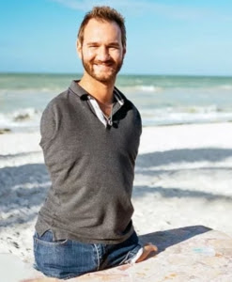
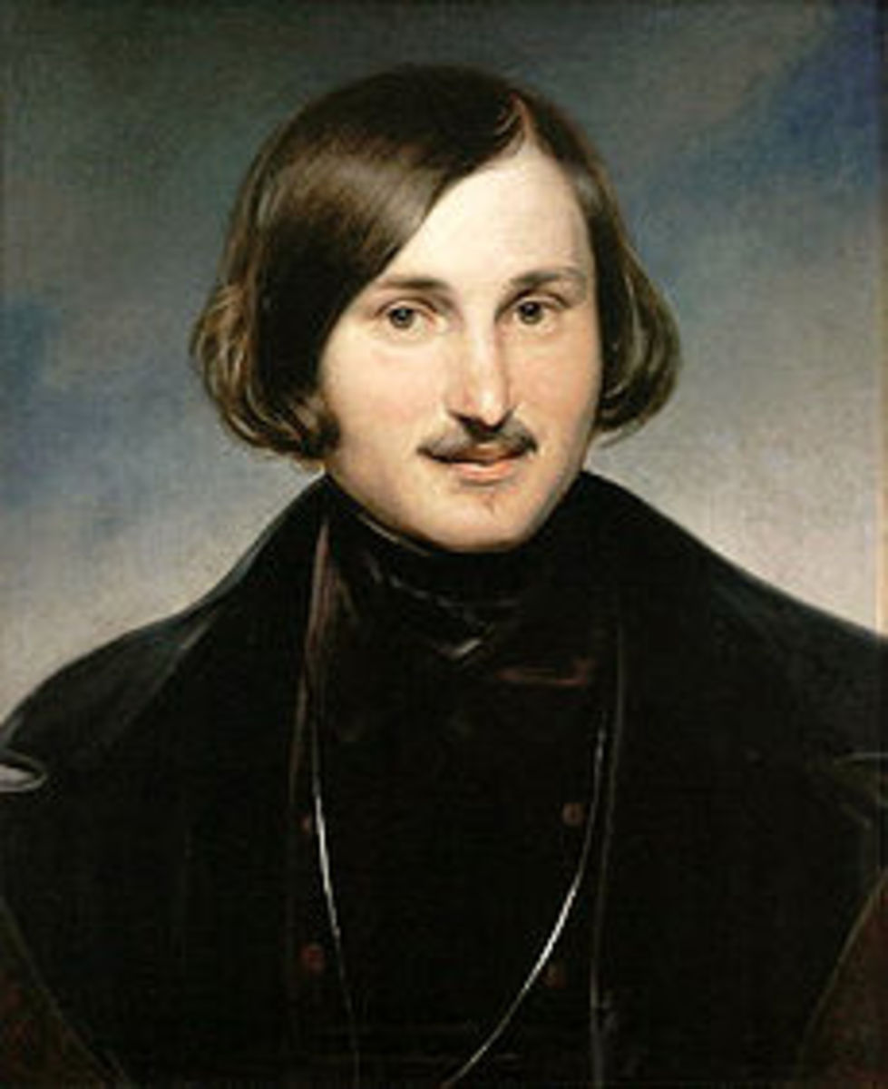
Люди з обмеженими можливостями, які досягли успіху в житті
Франклін Делано Рузвельт - 32-й президент США, перехворів на поліомієліт, опинився в інвалідному кріслі.
Хелен Адамс Келлер - американська письменниця, викладач і політична активістка, слепоглухоніма.
Альберт Ейнштейн - великий фізик, лауреат Нобелівської премії, до трьох років зовсім не міг говорити, а крім цього страждав аутизмом та дислексією.
Ніколас Джеймс Вуйчич народився з синдромом тетраамелії (відсутності чотирьох кінцівок), відкрив некомерційну організацію "Життя без кінцівок».
Гоголь Микола Васильович – український письменник, різні прояви шизофренії супроводжували його впродовж усього життя.
Максим Веракса - український плавець, має порушення зору, чотириразовий паралімпійський чемпіон і володар бронзової нагороди Ігор-2008

